Slide 1

Practica individual de GIMP

Slide 2
Buscar imágenes en internet
Enlaces:
https://www.google.es/search?q=big+ben&source=lnms&tbm=isch&sa=X&ei=HOeVUqW7C8OrhQf36ICADQ&sqi=2&ved=0CAcQ_AUoAQ&biw=1280&bih=932#q=big+ben&tbm=isch&tbs=isz:l
http://4.bp.blogspot.com/_WjbQnS6H3us/TL1-aJKePMI/AAAAAAAABPw/QUbtRIv3RU0/s1600/cabina-telefono-en-londres.jpg
http://wallpaperswide.com/london_eye-wallpapers.html
http://upload.wikimedia.org/wikipedia/commons/8/87/Tower_Bridge_sunset_December_2006.jpg
http://www.londresciudad.com/fotos/autobus-dos-plantas-clasico-londres.jpg
http://www.idealvalencia.com/203-348-thickbox/bandera-confederada.jpg

Slide 3
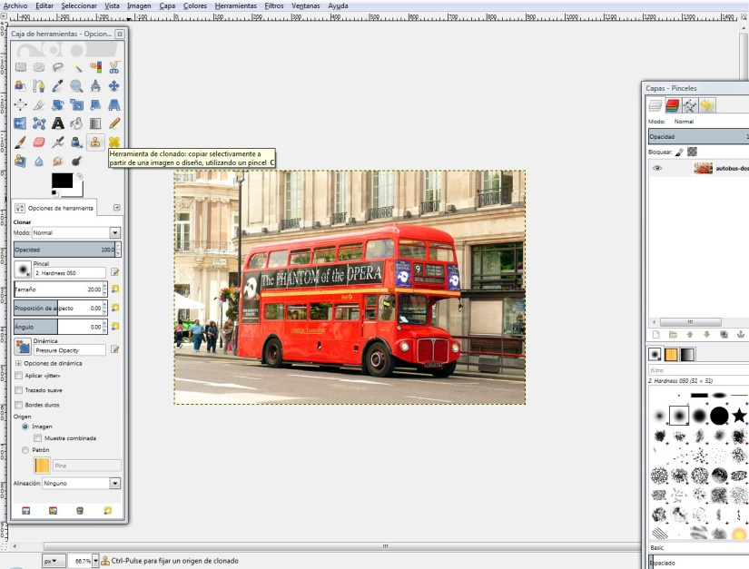
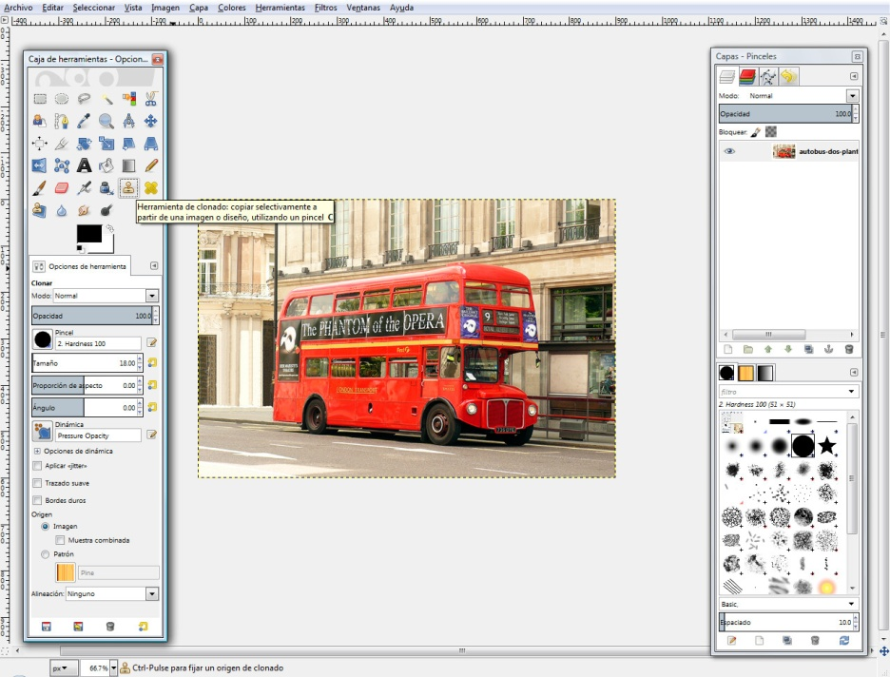
Quitar elementos sobrantes en las imágenes
Herramienta de clonado: copiar selectivamente a partir de una imagen o diseño, utilizando un pincel.

Slide 4
Quitar elementos sobrantes en las imágenes
Herramienta de clonado: copiar selectivamente a partir de una imagen o diseño, utilizando un pincel.

Slide 5
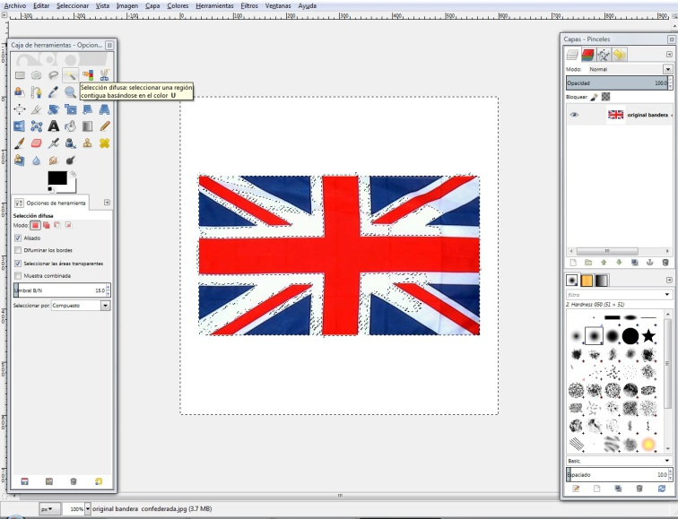
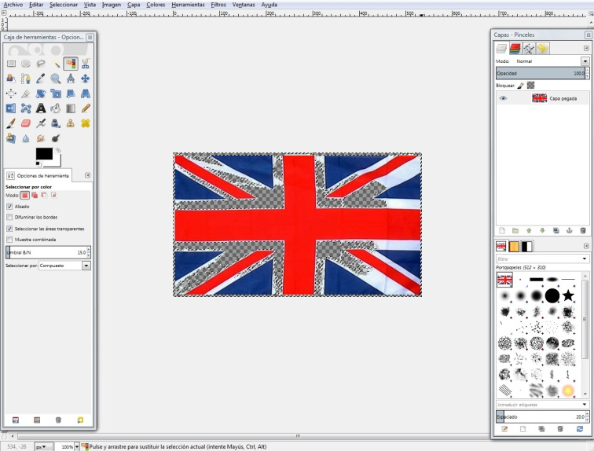

Quitar fondo blanco de la imagen
Selección difusa: seleccionar una región contigua basándose en el color – seleccionar – invertir – cortar – pegar como imagen nueva

Slide 6
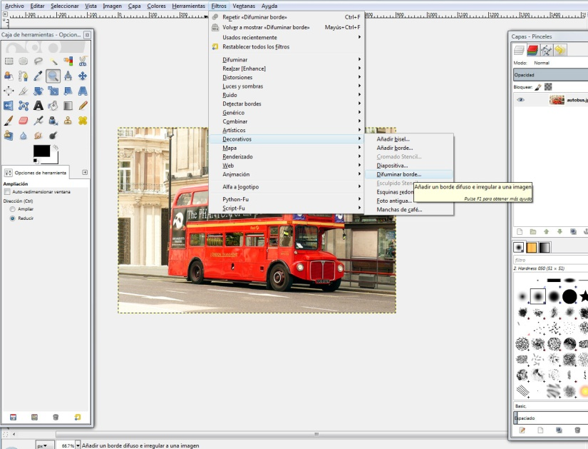
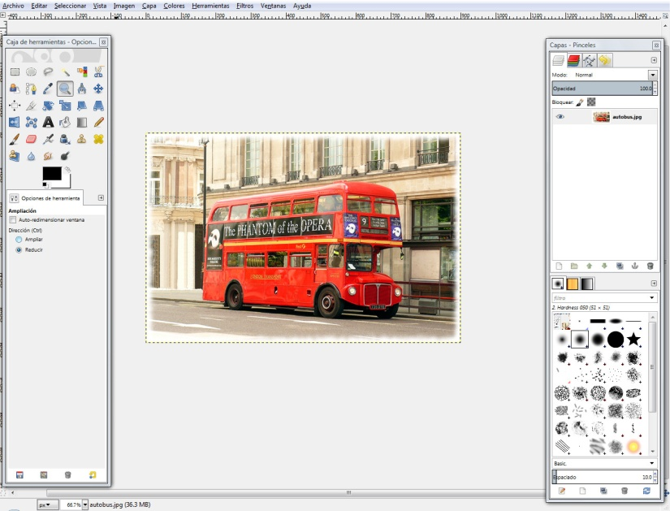
poner filtros a las imágenes
Difuminar bordes:
Filtros – Decorativos – Difuminar bordes

Slide 7
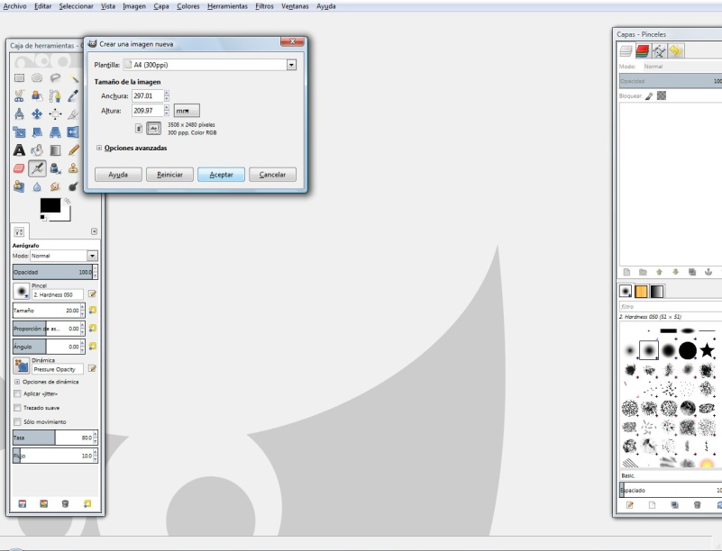
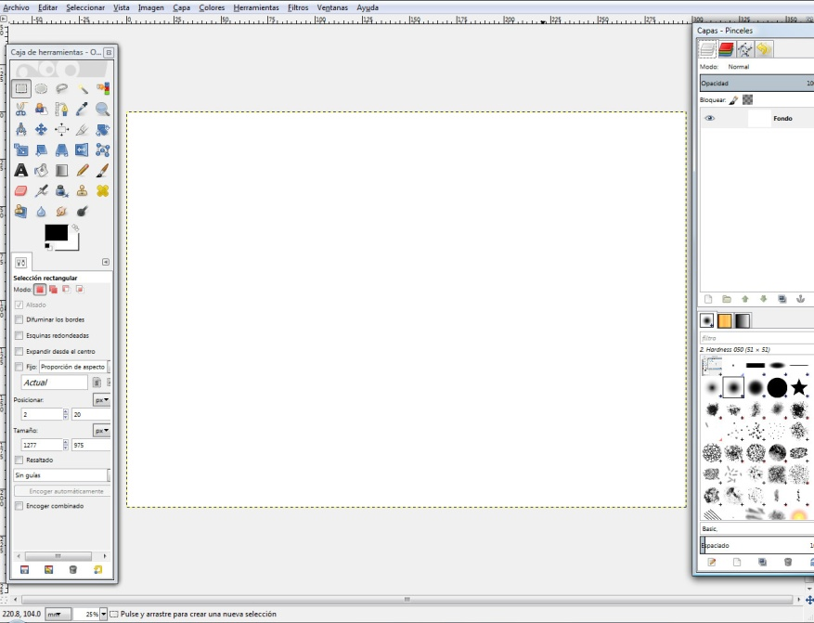
Crear una IMAGEN nueva de gimp
Archivo – Nuevo - Plantilla A4 – Horizontal - Aceptar

Slide 8
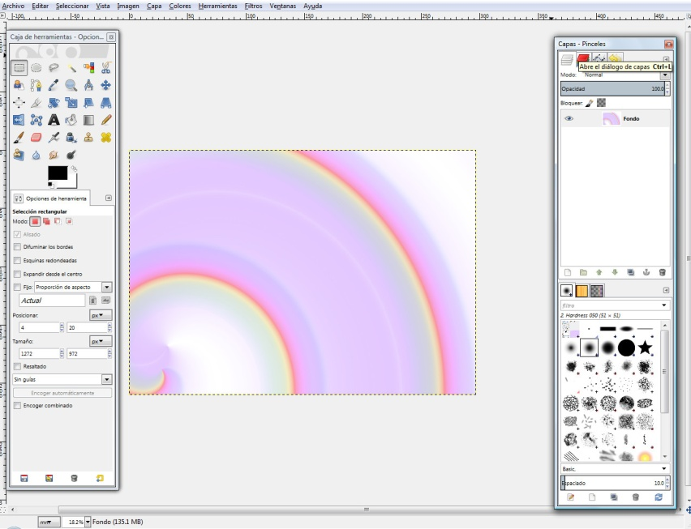
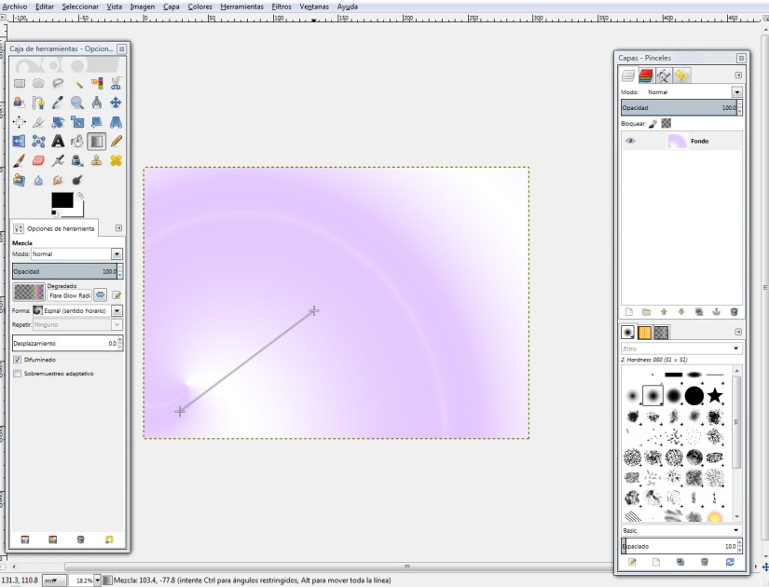
Cambiar color de Fondo
Herramienta de mezcla: rellenar el área seleccionada con un degradado de colores

Slide 9
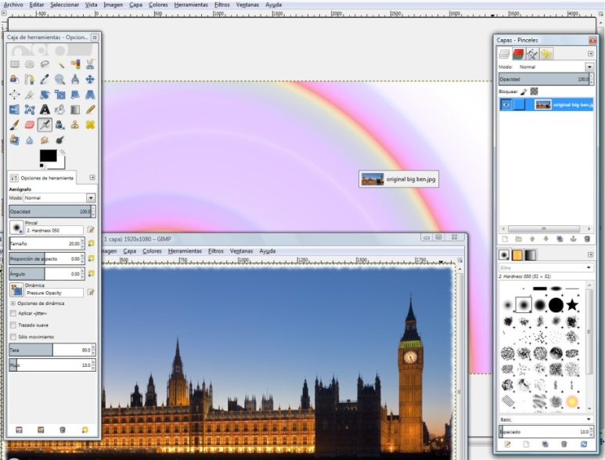
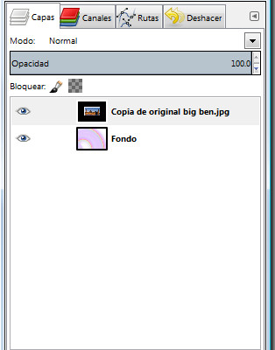
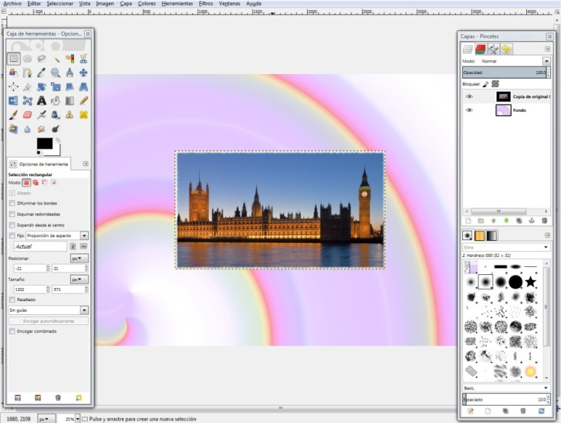
Poner las imágenes con el fondo por capas
Coges la capa y la arrastras hasta el fondo

Slide 10
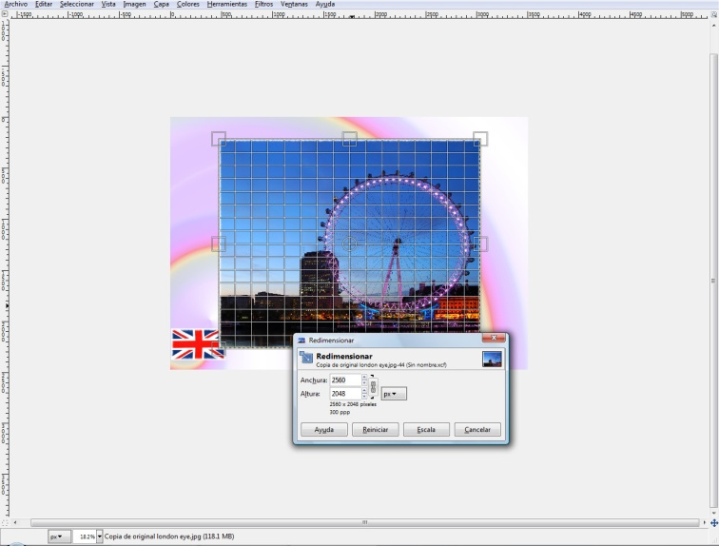
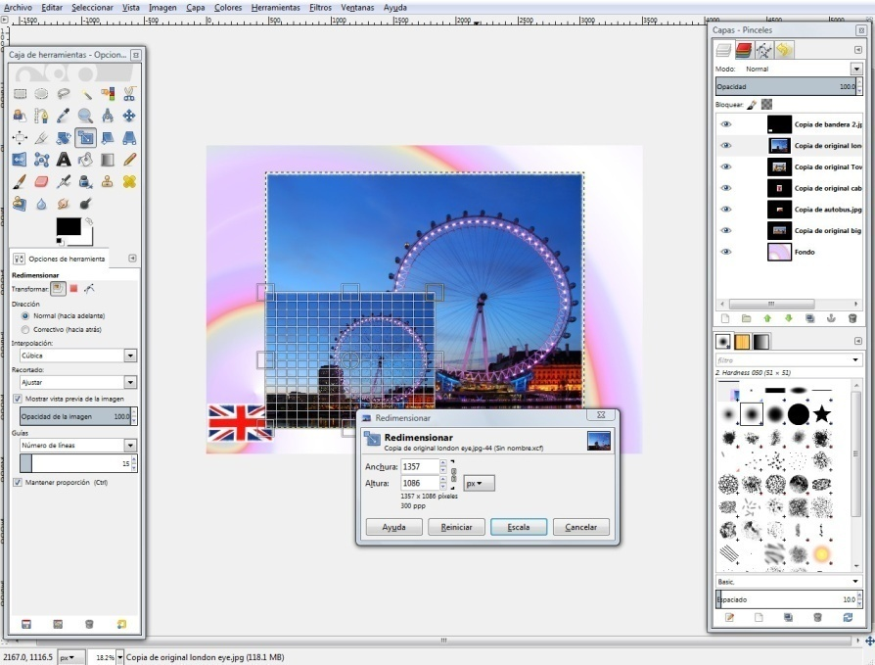
Escalar las capas
Herramienta de escalado: escalar la capa, selección o ruta.

Slide 11
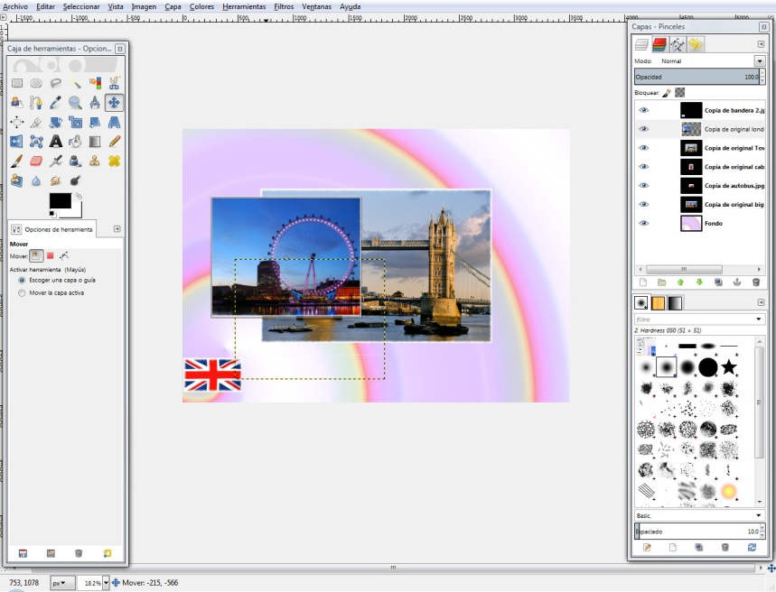
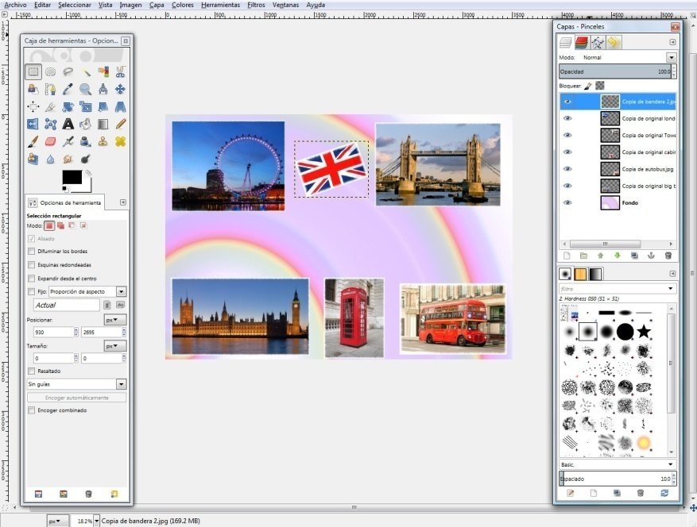
Mover las capas
Herramienta mover: mover capas, selecciones y otros objetos

Slide 12
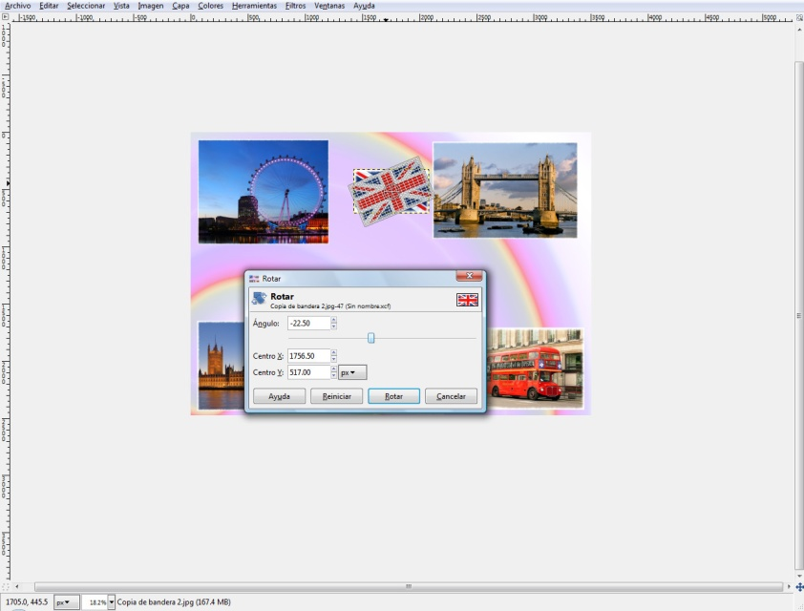
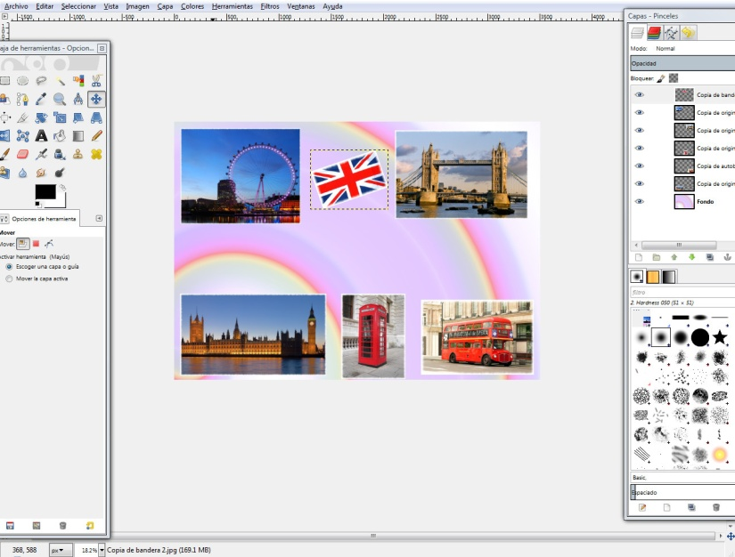
Rotar las capas
Herramienta de rotación: rotar la capa , selección o ruta.

Slide 13
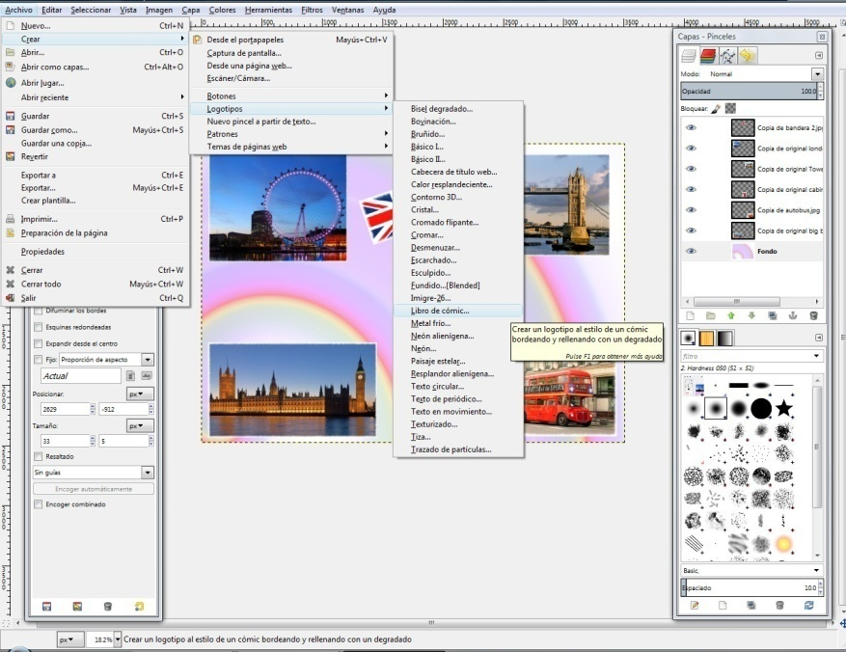
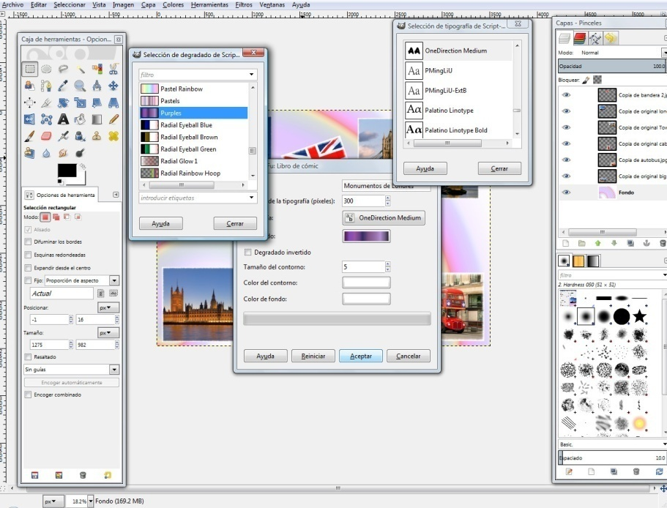
crear logotipo
Archivo – crear – logotipos – libro de comic

Slide 14
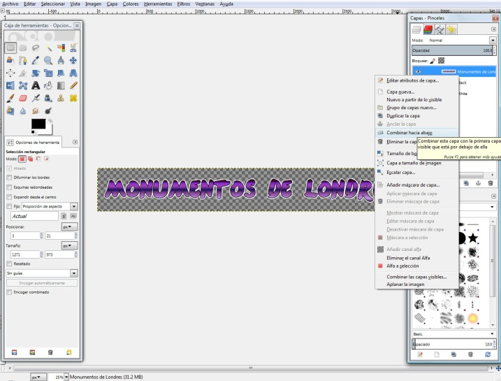
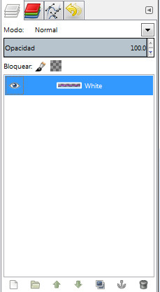
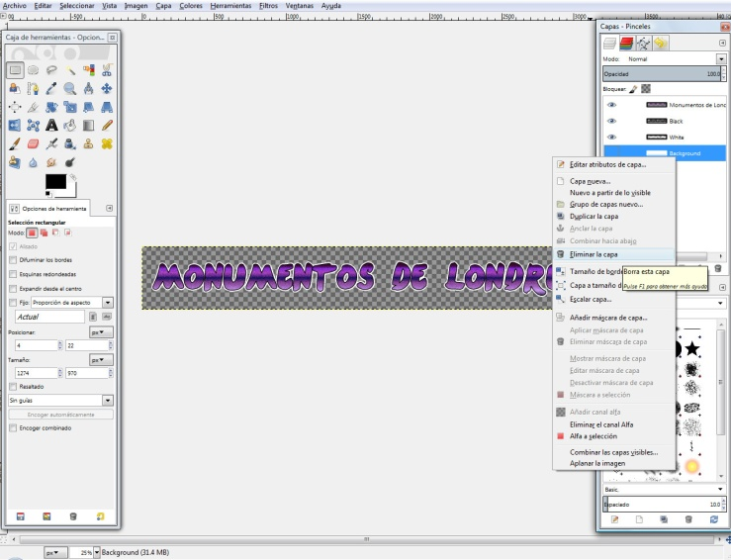
Quitar fondo y juntar capas del logotipo
Eliminar capa
Combinar hacia abajo

Slide 15
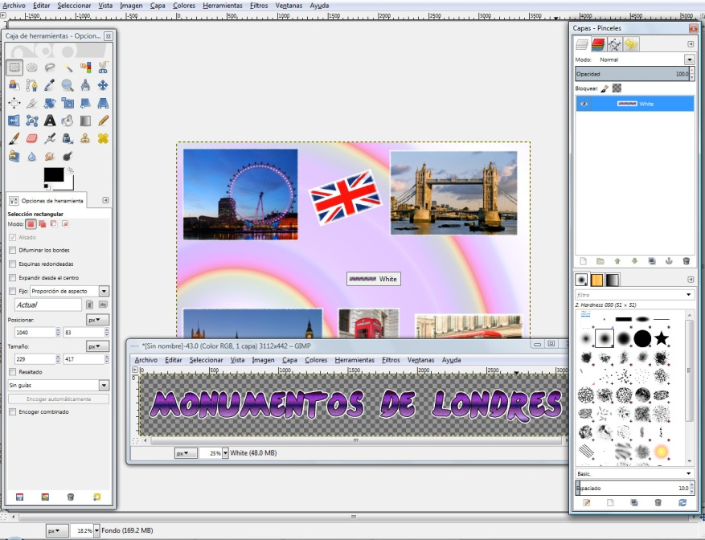
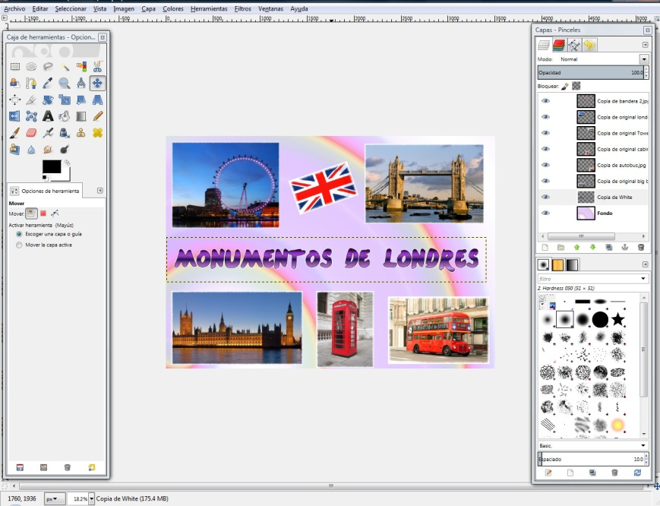
Pasar el logotipo a la postal, escalarlo y ponerlo en su sitio

